Slide 1
Отчет главы управы района Южное Медведково города Москвы О.В. Голембы о результатах деятельности управы района Южное Медведково города Москвы в 2020 году 2021 г.
УПРАВА РАЙОНА ЮЖНОЕ МЕДВЕДКОВО

Slide 2
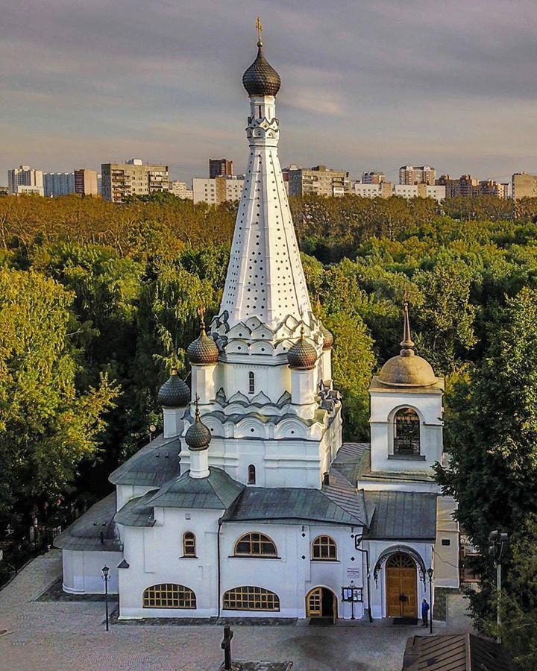
Район Южное Медведково входит в состав Северо-Восточного административного округа города Москвы и занимает площадь 387,5 га.
2
УПРАВА РАЙОНА
ЮЖНОЕ МЕДВЕДКОВО

Slide 3
Благоустройство и жилищно-коммунальное хозяйство
3
УПРАВА РАЙОНА
ЮЖНОЕ МЕДВЕДКОВО

Slide 4
БЛАГОУСТРОЙСТВО И ЖИЛИЩНО-КОММУНАЛЬНОЕ ХОЗЯЙСТВО
На балансе ГБУ «Жилищник района Южное Медведково» находится:
- 114 детских и 27 спортивных площадок;
- 117 контейнерных и 29 бункерных площадок.
В 2020 году был произведен текущий ремонт на детских и спортивных дворовых площадках.
4
УПРАВА РАЙОНА
ЮЖНОЕ МЕДВЕДКОВО

Slide 5
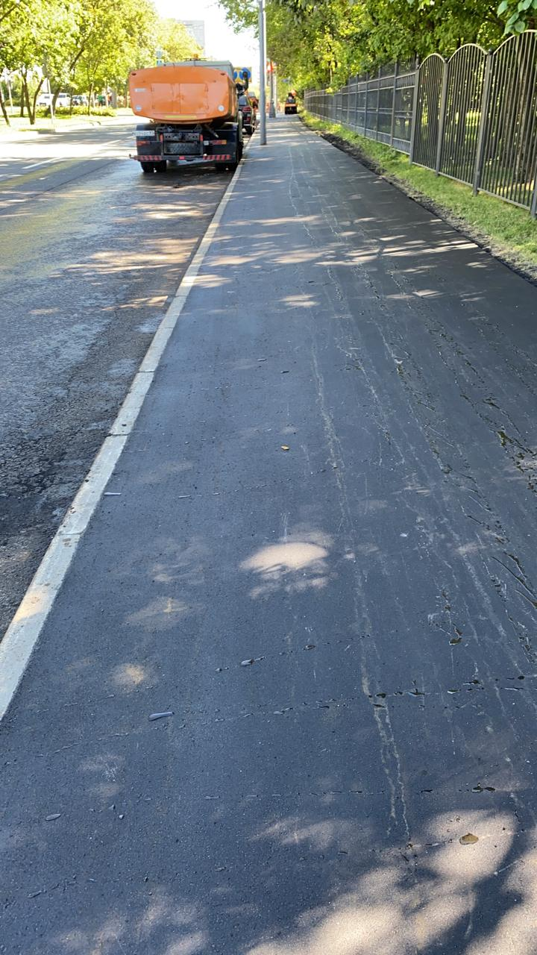
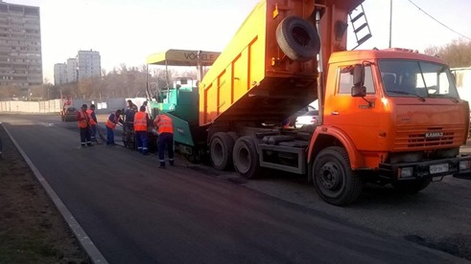
В 2020 году были выполнены работы по ремонту асфальто-бетонного покрытия «большими картами» на сумму 39 млн. 142 тыс. 397,22 руб.
БЛАГОУСТРОЙСТВО И ЖИЛИЩНО-КОММУНАЛЬНОЕ ХОЗЯЙСТВО
На 24 объектах по адресам:
Ясный пр., д. 1, д. 5, д. 5А, д. 7, д. 9А, д. 11, д. 11А, д. 12, к. 2, д. 13, д. 13, стр. 2, д. 13, стр. 3, д. 14, к. 1, д. 15А, д. 15Б, д. 20, к. 2;
Дежнева пр., д. 2А, д. 11, к. 1, д. 11, к. 1, стр. 1, д. 15, к. 1, д. 19, к. 1, д. 25. к. 1, д. 25, к. 3, стр. 1, д. 27, к. 1, д. 29, к. 1, д. 36;
Шокальского пр., д. 3, к. 1, д. 6, д. 6А, д. 10, д. 12, д. 12Б;
ул. Полярная, д. 4, к. 2, д. 13, к. 4, 14, к. 1;
Молодцова ул., д. 1А, д. 1Б, 1В, д. 23, к. 1;
Заповедная ул., д. 24.
Объем выполненных работ:
площадью – 34 862,9 кв. м. с заменой бортового камня – 5 300 пог. м
5
УПРАВА РАЙОНА
ЮЖНОЕ МЕДВЕДКОВО

Slide 6
Работы по установке 39 опор наружного освещения по следующим адресам:
БЛАГОУСТРОЙСТВО И ЖИЛИЩНО-КОММУНАЛЬНОЕ ХОЗЯЙСТВО
- пр. Шокальского 6а-10 – 14 опор
- Ясный пр., д.1 – 6 шт.
- Ясный пр., д.5А – 2 шт.
- Ясный пр., д.13 – 7 шт.
- Дежнева пр., д.38 – 3 шт.
- Полярная ул., д.15, к.3 – 7 шт.
На 2021 год запланирована установка 83 опор наружного освещения
6
УПРАВА РАЙОНА
ЮЖНОЕ МЕДВЕДКОВО

Slide 7
Содержание и уборка территории
БЛАГОУСТРОЙСТВО И ЖИЛИЩНО-КОММУНАЛЬНОЕ ХОЗЯЙСТВО
В районе Южное Медведково
168 дворовых территорий,
общей площадью свыше 1 млн. кв.м, из них 125 дворовых территорий убирается механизированным способом
На балансе ГБУ «Жилищник района Южное Медведково» находится:
- 14 объектов дорожного хозяйства
общей площадью – 1 036 тыс. 033,38 кв.м.
7
УПРАВА РАЙОНА
ЮЖНОЕ МЕДВЕДКОВО

Slide 8
Содержание и уборка территории
БЛАГОУСТРОЙСТВО И ЖИЛИЩНО-КОММУНАЛЬНОЕ ХОЗЯЙСТВО
техника для уборки ОДХ и дворовых территорий – 16 ед.
- техника для погрузки снега – 7 ед.
- техника для вывоза снега – 3 ед.
8
УПРАВА РАЙОНА
ЮЖНОЕ МЕДВЕДКОВО

Slide 9
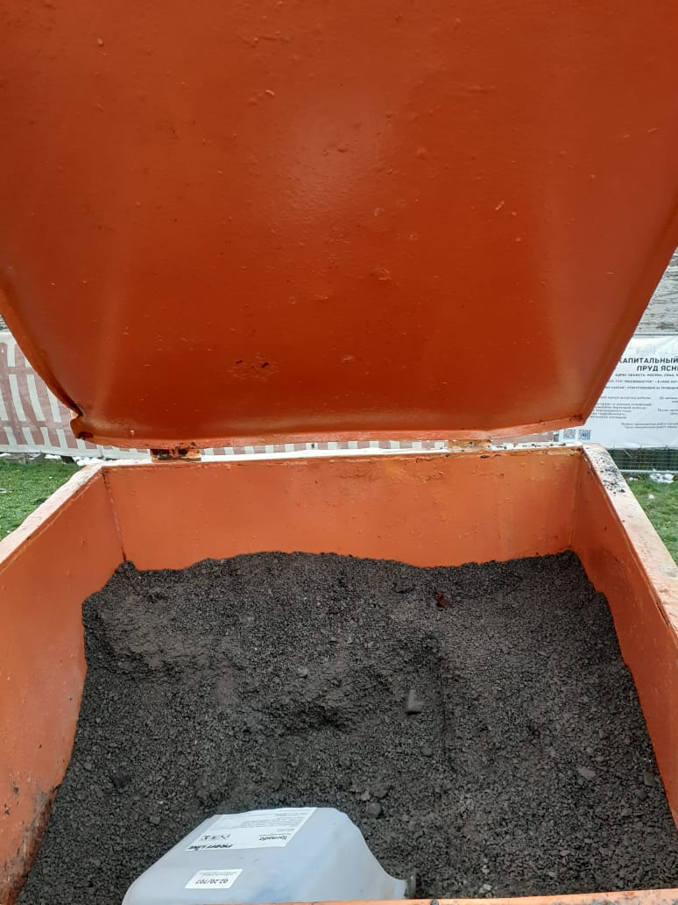
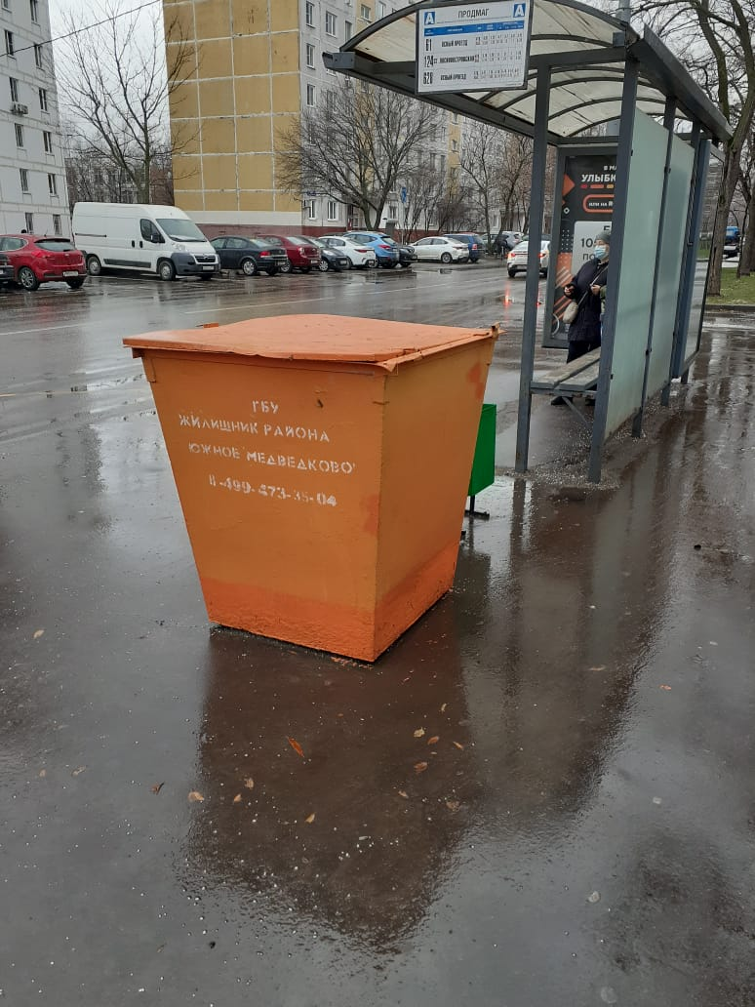
Содержание и уборка территории
БЛАГОУСТРОЙСТВО И ЖИЛИЩНО-КОММУНАЛЬНОЕ ХОЗЯЙСТВО
9
УПРАВА РАЙОНА
ЮЖНОЕ МЕДВЕДКОВО

Slide 10
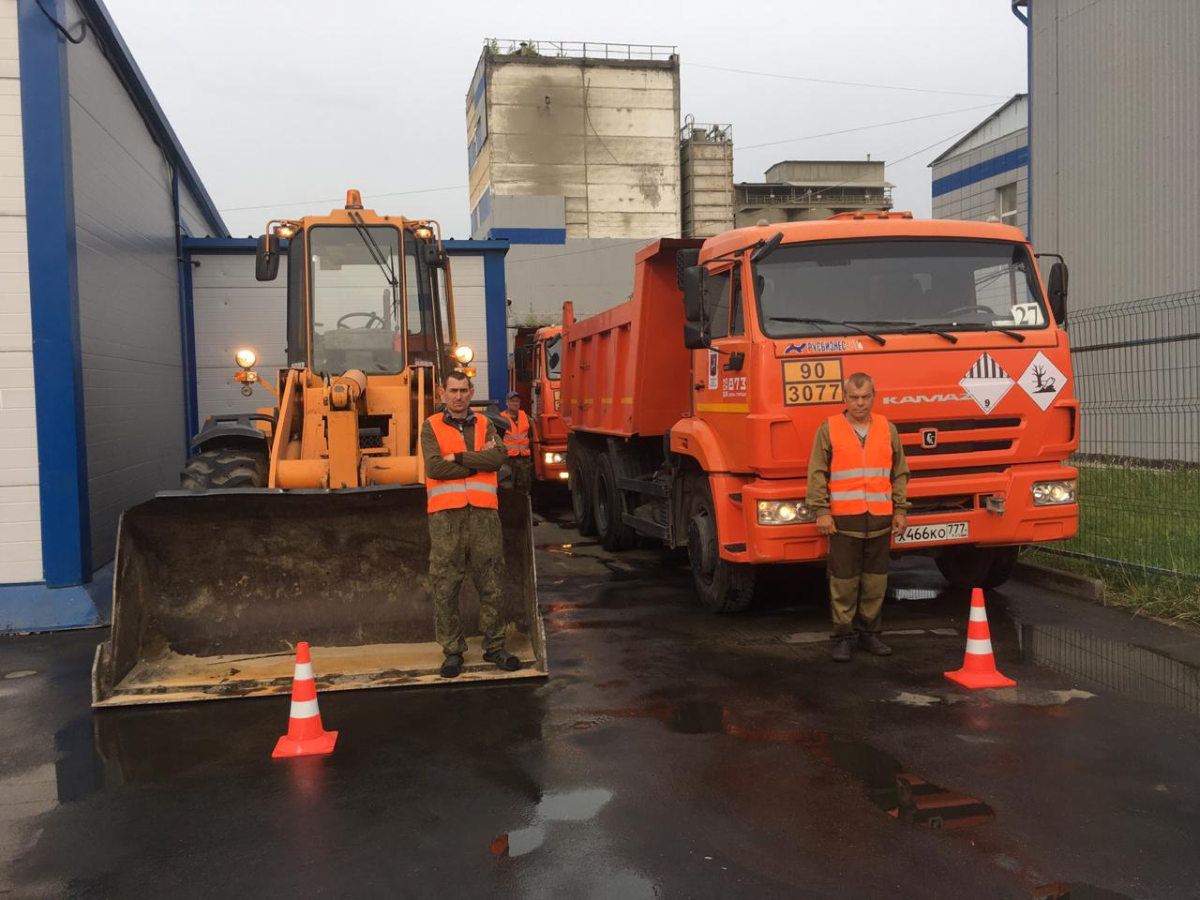
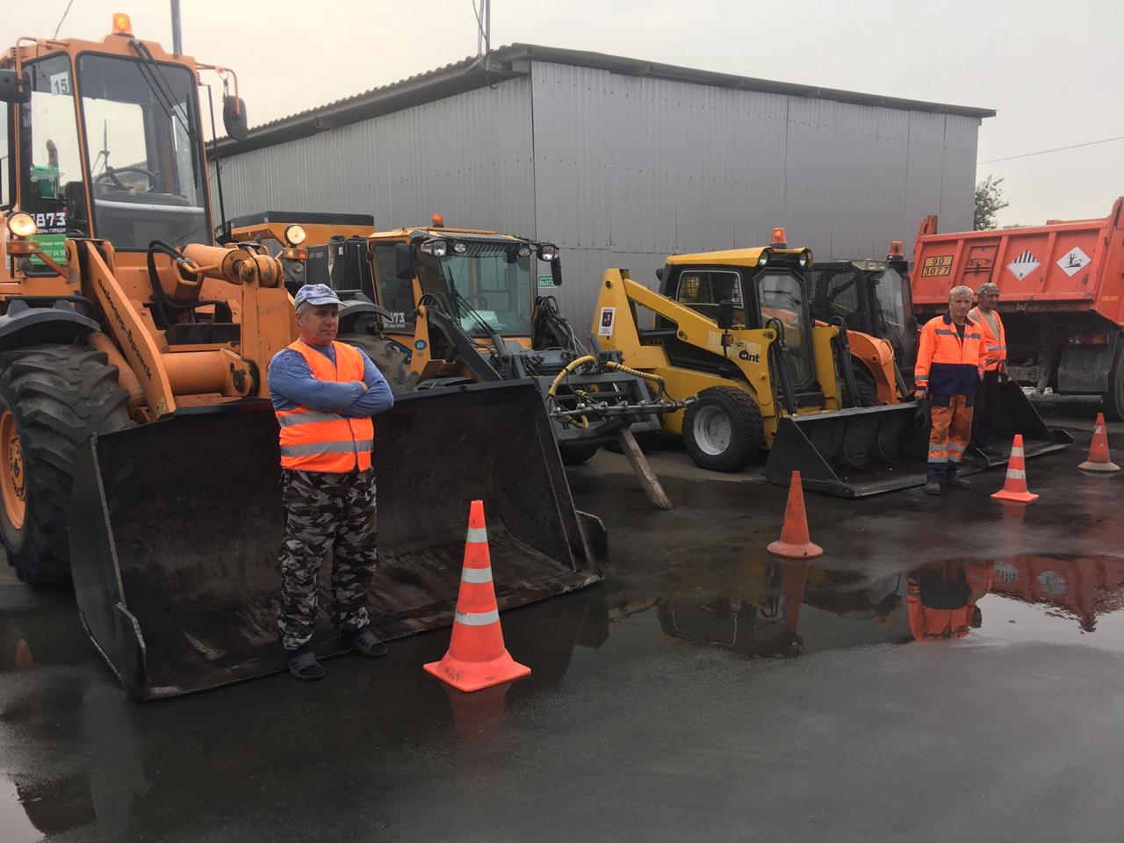
Содержание и уборка территории
БЛАГОУСТРОЙСТВО И ЖИЛИЩНО-КОММУНАЛЬНОЕ ХОЗЯЙСТВО
10
УПРАВА РАЙОНА
ЮЖНОЕ МЕДВЕДКОВО

Slide 11
На балансе ГБУ «Жилищник района Южное Медведково» находится:
БЛАГОУСТРОЙСТВО И ЖИЛИЩНО-КОММУНАЛЬНОЕ ХОЗЯЙСТВО
- 17 объектов озеленения 2-й кат.
- 2 объекта озеленения 1-й кат.
общей площадью – 762 352,4 кв.м
11
УПРАВА РАЙОНА
ЮЖНОЕ МЕДВЕДКОВО

Slide 12
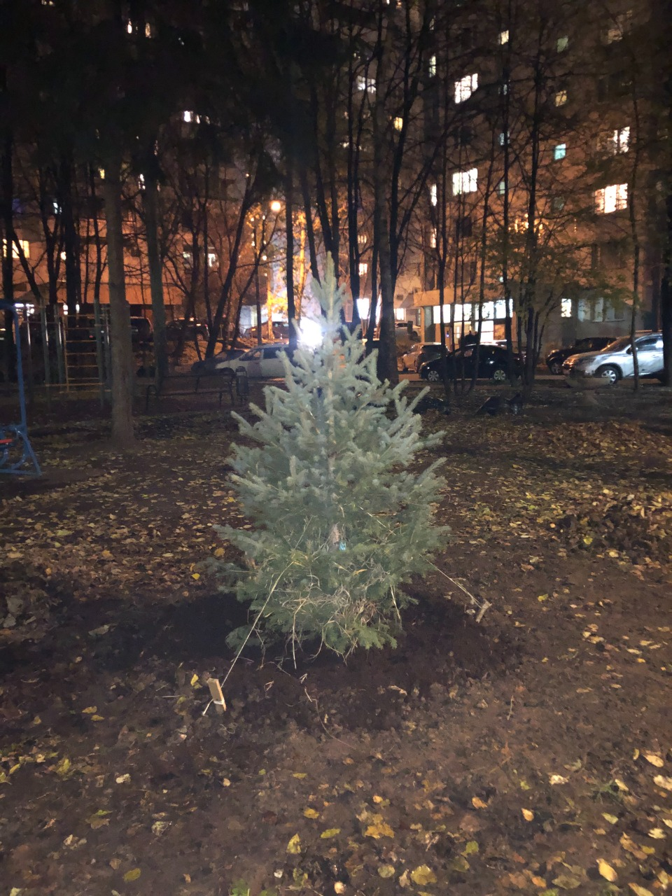
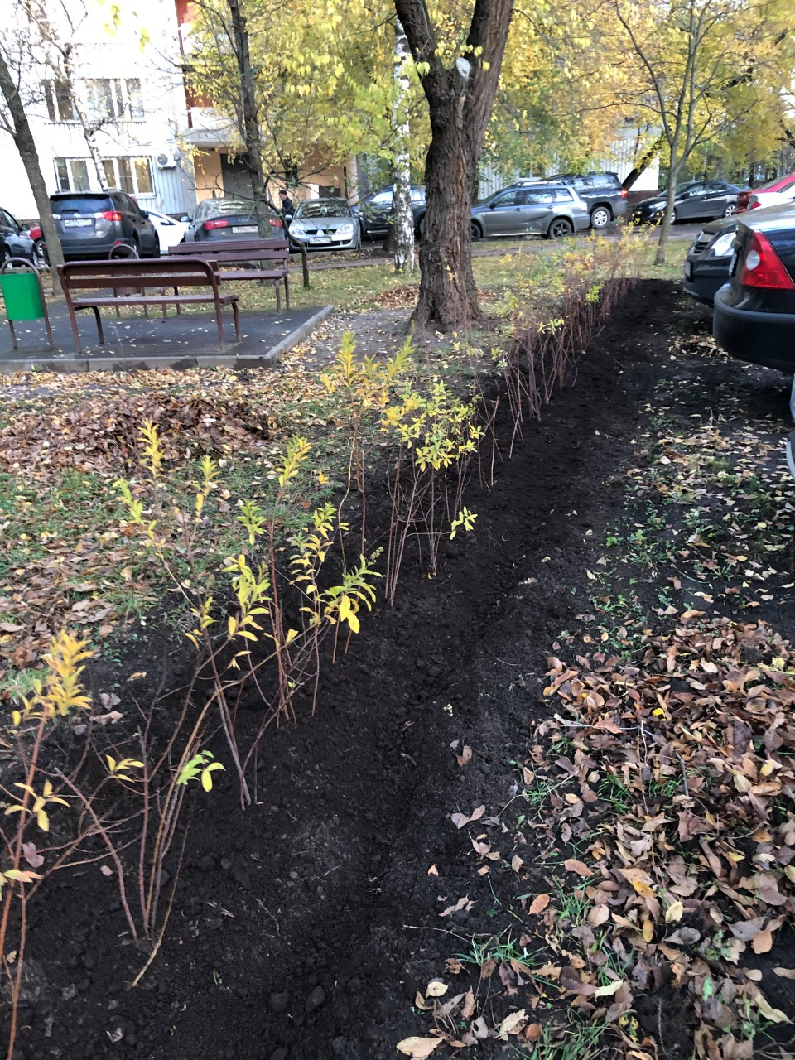
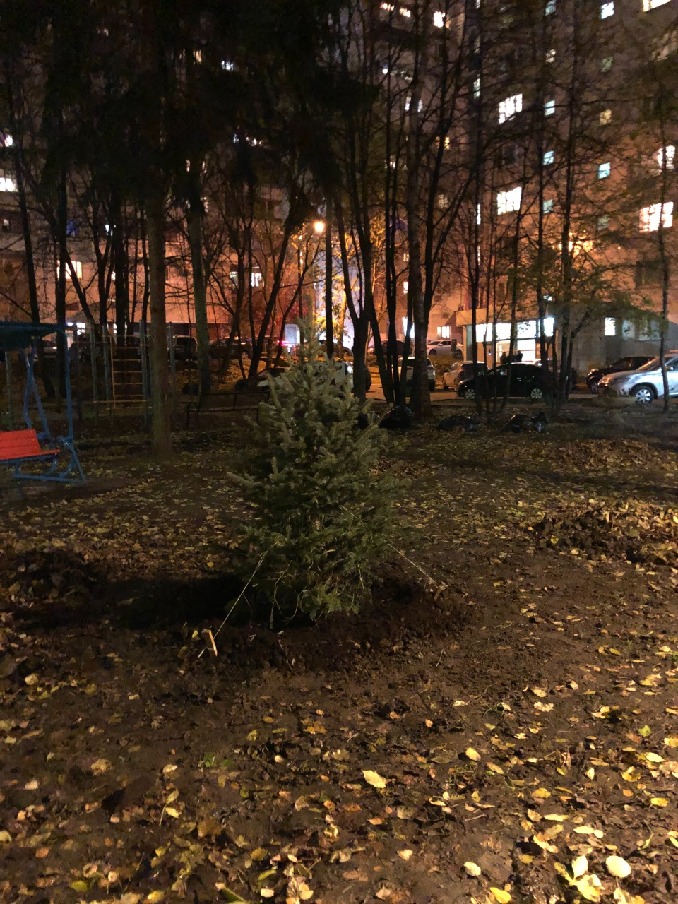
Акция «Миллион деревьев»
БЛАГОУСТРОЙСТВО И ЖИЛИЩНО-КОММУНАЛЬНОЕ ХОЗЯЙСТВО
В 2020 было высажено 5350 кустарников и 55 деревьев
12
УПРАВА РАЙОНА
ЮЖНОЕ МЕДВЕДКОВО

Slide 13
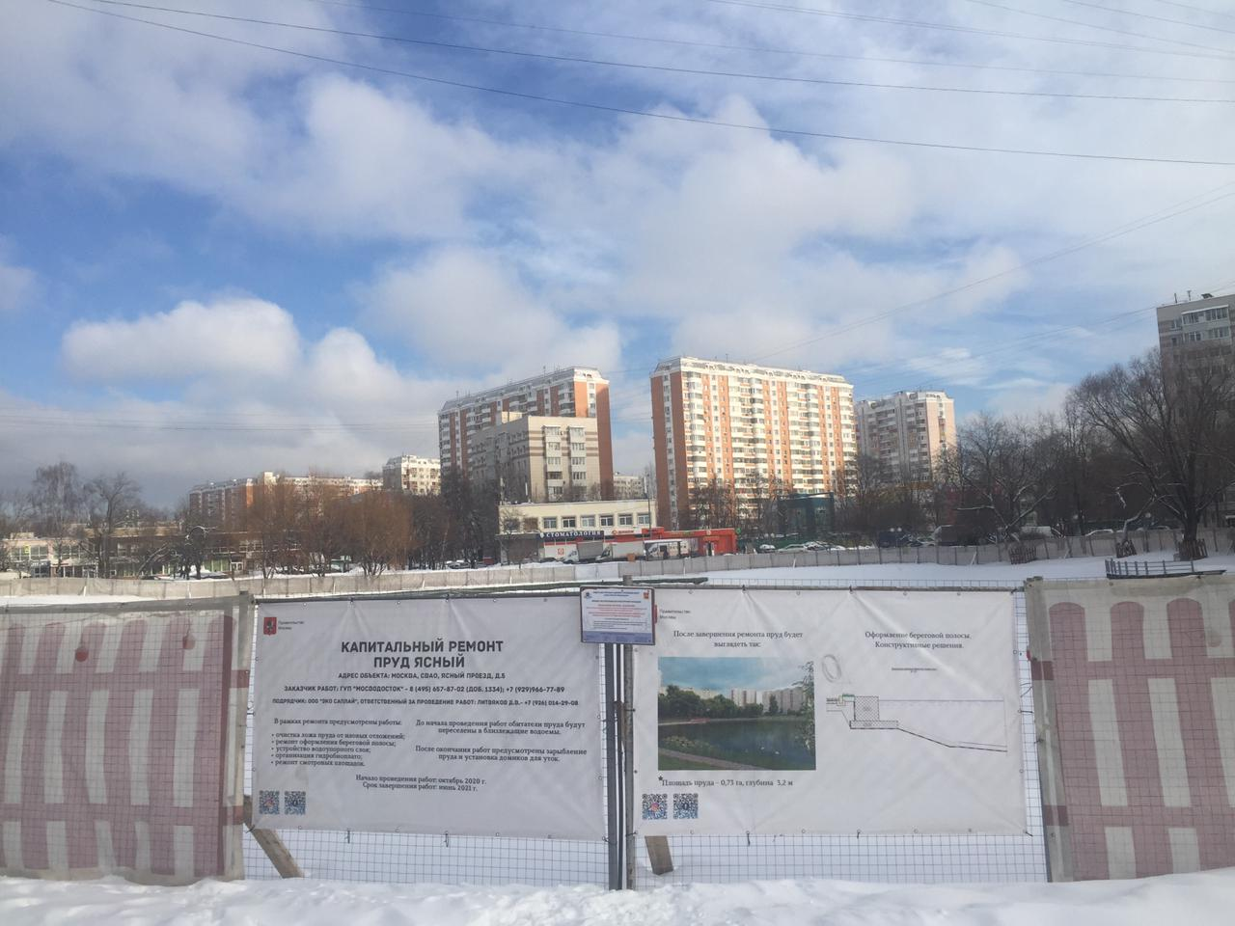
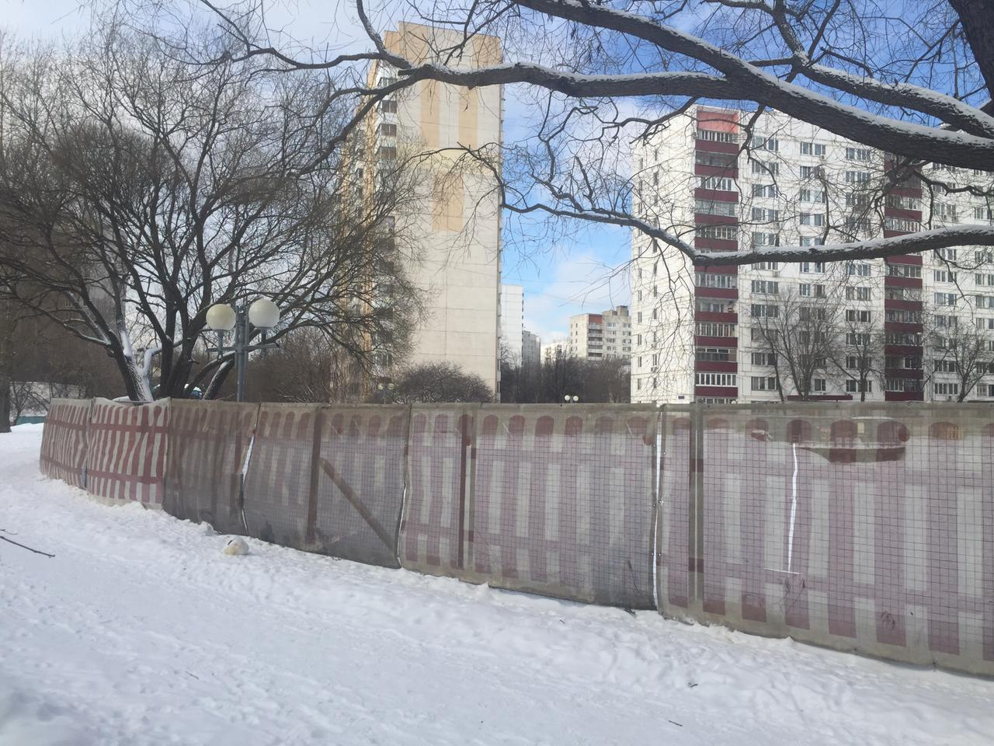
«Ясный пруд»
БЛАГОУСТРОЙСТВО И ЖИЛИЩНО-КОММУНАЛЬНОЕ ХОЗЯЙСТВО
Плановый срок завершения работ – июнь 2021 года.
13
УПРАВА РАЙОНА
ЮЖНОЕ МЕДВЕДКОВО

Slide 14
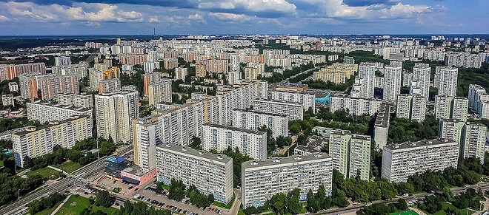
Многоквартирные дома (МКД)
БЛАГОУСТРОЙСТВО И ЖИЛИЩНО-КОММУНАЛЬНОЕ ХОЗЯЙСТВО
В Жилищном фонде района Южное Медведково - 174 жилых дома,
общее кол-во подъездов – 517, общее кол-во квартир – 29 тыс. 808 из них:
в управлении ГБУ «Жилищник района Южное Медведково» -126 МКД;
в управлении частных управляющих компаний - 48 МКД
14
УПРАВА РАЙОНА
ЮЖНОЕ МЕДВЕДКОВО

Slide 15
Постановление Правительства Москвы № 832-ПП от 29.12.2014 г.
БЛАГОУСТРОЙСТВО И ЖИЛИЩНО-КОММУНАЛЬНОЕ ХОЗЯЙСТВО
«О региональной программе капитального ремонта общего имущества в многоквартирных домах на территории города Москвы»
утверждена программа капитального ремонта общего имущества в МКД
на территории города Москвы на ближайшие 30 лет.
На основании приложения № 2 к вышеуказанному
Постановлению Правительства Москвы в 2018 г.
выполнены работы по замене 7 лифтов
15
УПРАВА РАЙОНА
ЮЖНОЕ МЕДВЕДКОВО

Slide 16
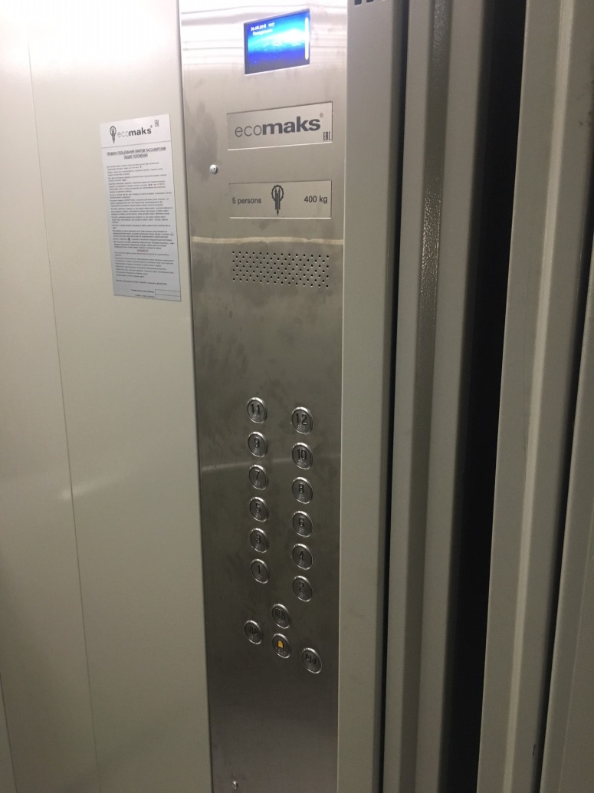
Замена лифтов
БЛАГОУСТРОЙСТВО И ЖИЛИЩНО-КОММУНАЛЬНОЕ ХОЗЯЙСТВО
пр. Шокальского, д.1-1л.
ул. Сухонская д. 1А -1л.
ул. Молодцова д. 15 к. 1-3 л.
Ясный пр. д. 30 к.1 -1 л,
Ясный пр. д. 30 к. 2- 1л.
16
УПРАВА РАЙОНА
ЮЖНОЕ МЕДВЕДКОВО

Slide 17
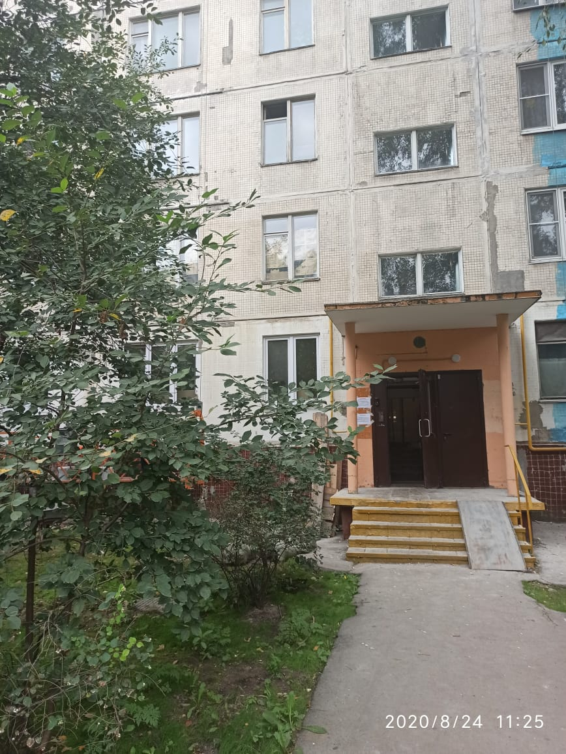
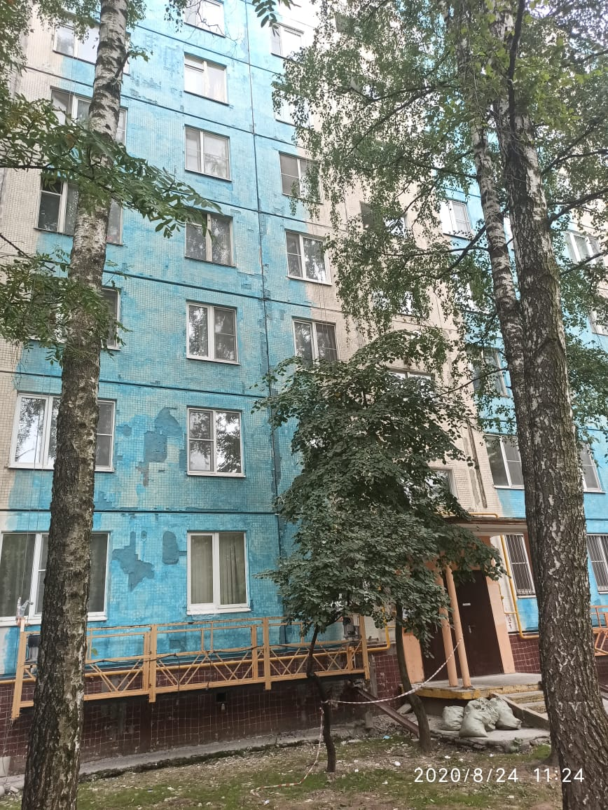
БЛАГОУСТРОЙСТВО И ЖИЛИЩНО-КОММУНАЛЬНОЕ ХОЗЯЙСТВО
ремонт и окраска цоколей, входных металлических дверей и входных групп,
ремонт и промывка систем отопления,
замена разбитых окон,
ремонт входных групп,
приведение в порядок чердачных и подвальных помещений;
комплектация пожарных шкафов отсутствующими пожарными рукавами,
замена входных металлических дверей в количестве - 1шт.,
(в рамках кап. ремонта заменена 21 дверь) работы по наладке оборудования электрощитовых,
наладке поэтажных электрощитков,
по наладке сантехнического оборудования, проведена герметизация швов квартир по отдельным адресам - 630 метров (35кв-р), текущий ремонт кровли – 340 кв.метров (30 квартиры)
17
УПРАВА РАЙОНА
ЮЖНОЕ МЕДВЕДКОВО

Slide 18
Строительство
БЛАГОУСТРОЙСТВО И ЖИЛИЩНО-КОММУНАЛЬНОЕ ХОЗЯЙСТВО
В настоящее время в стадии строительства находятся 3 дома по адресам:
-1. ул. Молодцова, вл.33-1, жилой дом с подземным гаражом (16 эт., 3 п., 186 кв.);
Ориентировочный срок завершения –2 квартал 2021 года.
-2. ул. Молодцова, вл.17-1, жилой дом с подземным гаражом (15 эт., 2 п., 168 кв.);
Ориентировочный срок завершения – 4 квартал 2021 года.
-3. ул. Молодцова, вл.25-1, жилой дом с подземным гаражом (15 эт., 2 п., 168 кв.);
Ориентировочный срок завершения –1-2 квартал 2022 года (18 эт., 2 п, 187 кв.)
18
УПРАВА РАЙОНА
ЮЖНОЕ МЕДВЕДКОВО

Slide 19
Строительство, отселение и снос ветхого жилья
БЛАГОУСТРОЙСТВО И ЖИЛИЩНО-КОММУНАЛЬНОЕ ХОЗЯЙСТВО
по улице Полярной:
д.17, корп. 1 (128 кв.)
д. 16, корп. 1 (128 кв.)
д. 4, корп. 1 (96 кв.)
д. 3, корп. 1 (96 кв.)-отселенный дом (под снос)
по проезду Дежнёва:
д. 30, корп. 3 (71 кв.)-отселяемый дом
д. 22, корп. 3 (71 кв.) - отселяемый дом
д. 32 (72 кв.)-отселяемый дом
д. 24 (72 кв.)
д. 20 (72 кв.)
-д. 6, корп. 1 (72 кв.)-отселяемый дом
19
УПРАВА РАЙОНА
ЮЖНОЕ МЕДВЕДКОВО

Slide 20
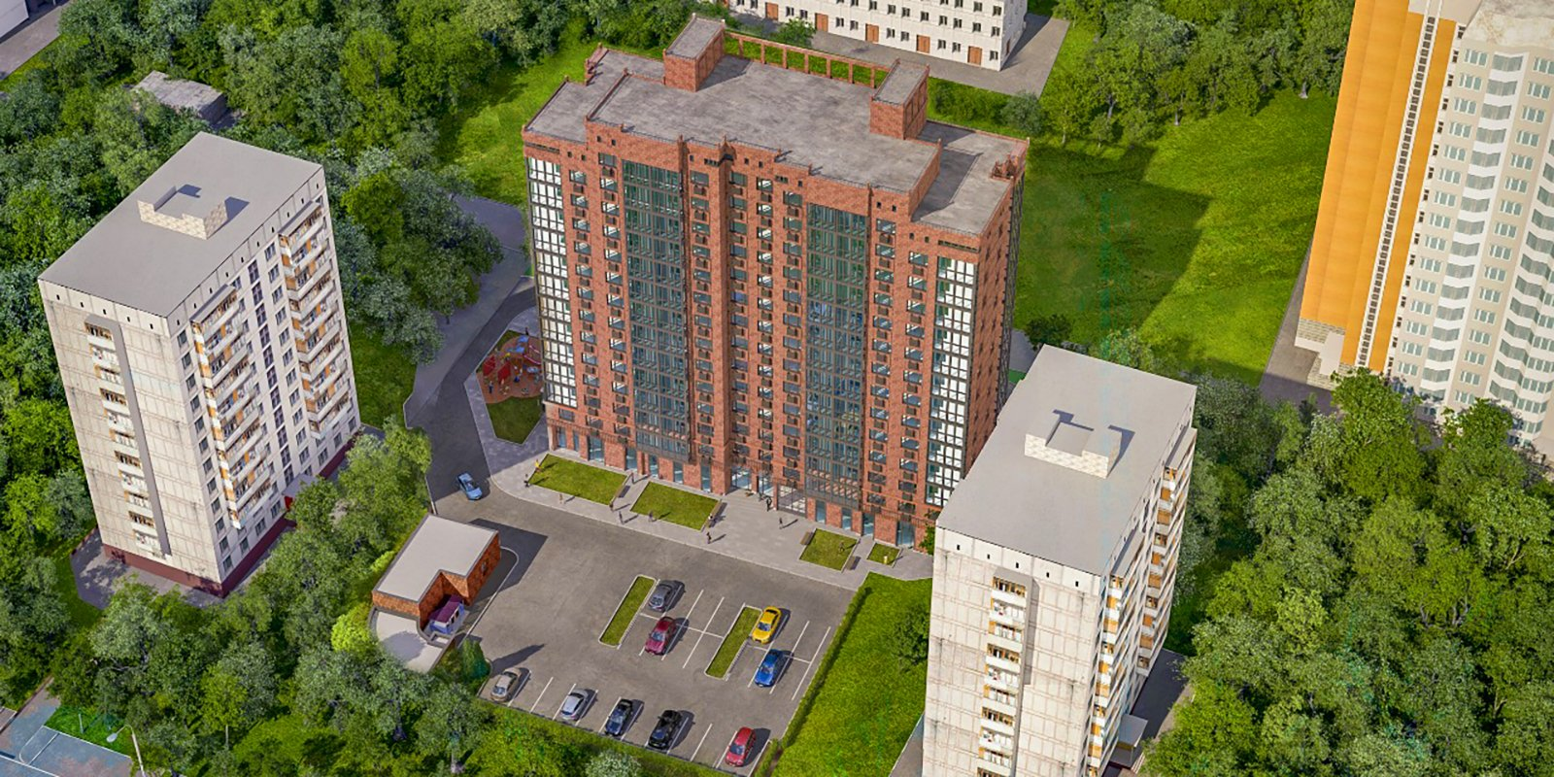
Проезд Дежнёва, д.8
БЛАГОУСТРОЙСТВО И ЖИЛИЩНО-КОММУНАЛЬНОЕ ХОЗЯЙСТВО
20
УПРАВА РАЙОНА
ЮЖНОЕ МЕДВЕДКОВО

Slide 21
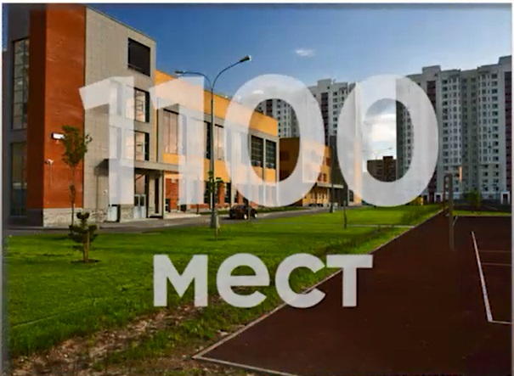
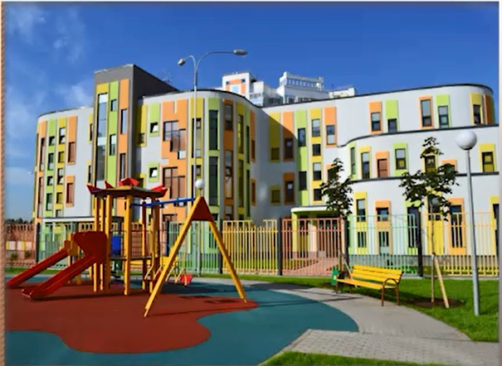
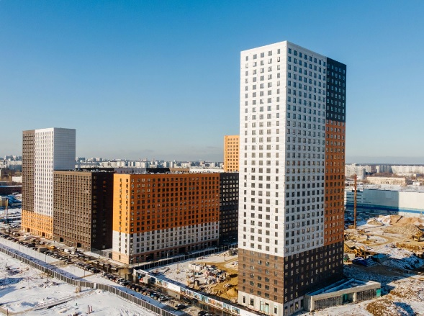
Строительство в новом жилом микрорайоне по адресу: ул. Полярная вл. 25
БЛАГОУСТРОЙСТВО И ЖИЛИЩНО-КОММУНАЛЬНОЕ ХОЗЯЙСТВО
21
УПРАВА РАЙОНА
ЮЖНОЕ МЕДВЕДКОВО

Slide 22
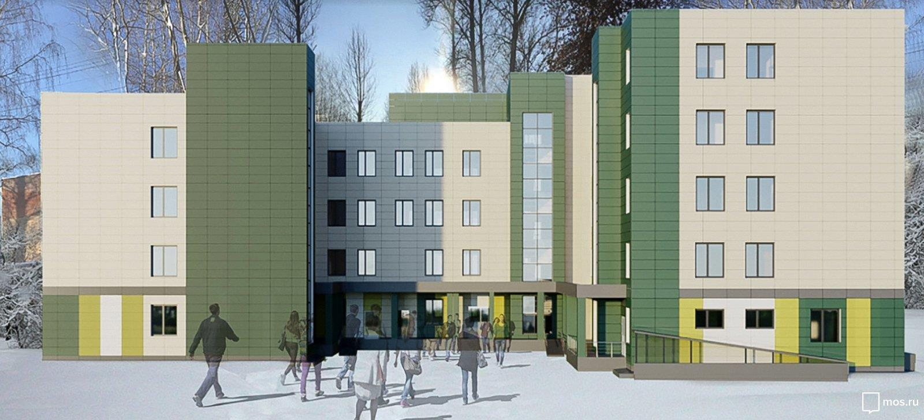
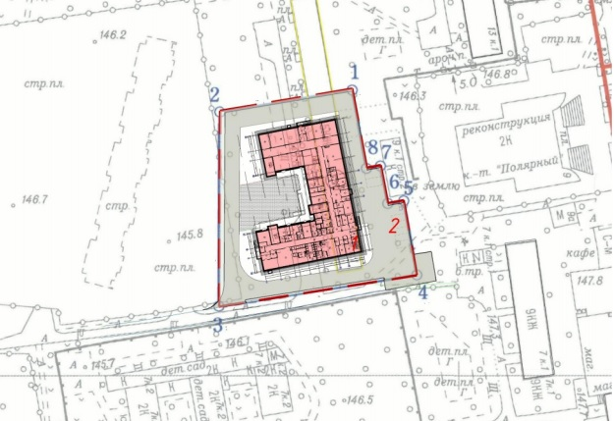
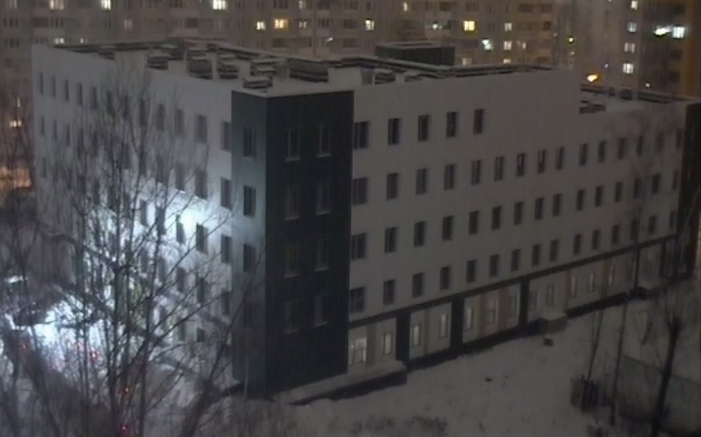
Строительство детской поликлиники
БЛАГОУСТРОЙСТВО И ЖИЛИЩНО-КОММУНАЛЬНОЕ ХОЗЯЙСТВО
по адресу: ул. Полярная, вл. 11 идет строительство
детской поликлиники, общей площадью около 8 000 кв.м.
на 320 посещений в смену
22
УПРАВА РАЙОНА
ЮЖНОЕ МЕДВЕДКОВО

Slide 23
Строительство современного физкультурно-оздоровительного комплекса
БЛАГОУСТРОЙСТВО И ЖИЛИЩНО-КОММУНАЛЬНОЕ ХОЗЯЙСТВО
23
УПРАВА РАЙОНА
ЮЖНОЕ МЕДВЕДКОВО

Slide 24
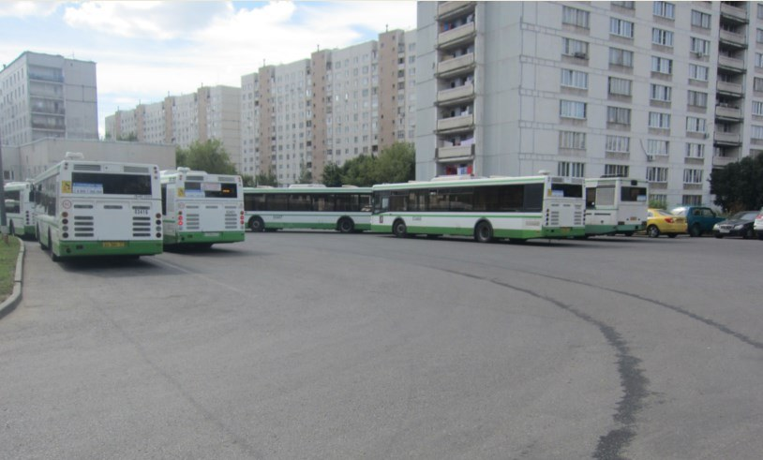
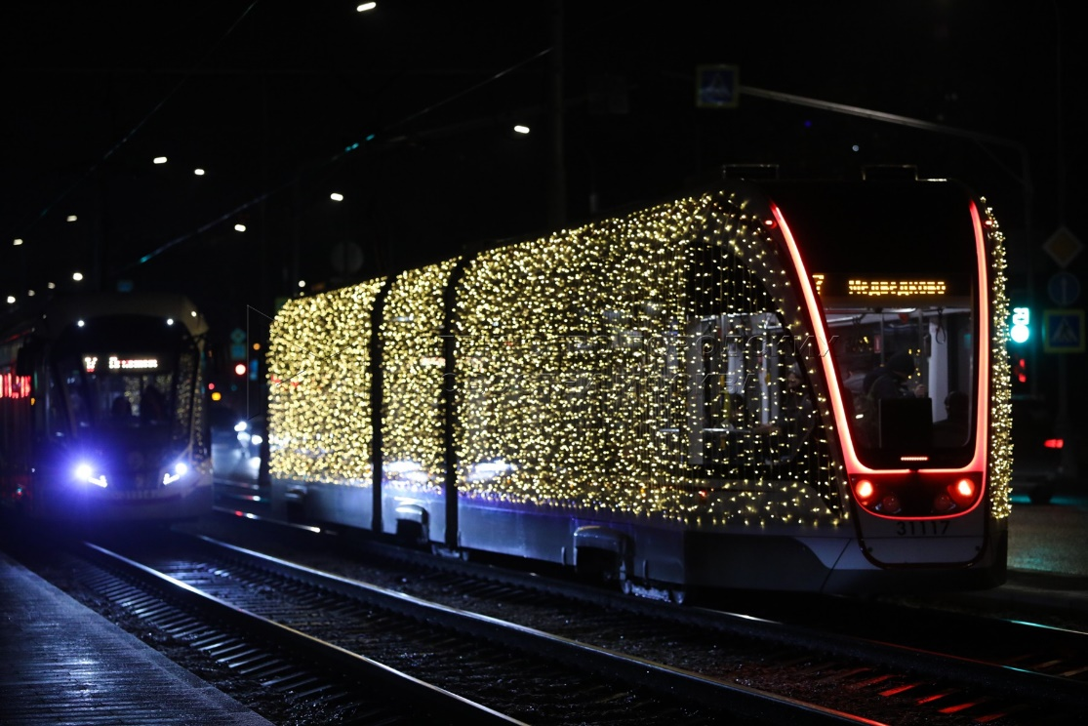
Транспорт, гаражное хозяйство
БЛАГОУСТРОЙСТВО И ЖИЛИЩНО-КОММУНАЛЬНОЕ ХОЗЯЙСТВО
В районе Южное Медведково расположено 26 плоскостных автостоянок на 2179 м/места
24
УПРАВА РАЙОНА
ЮЖНОЕ МЕДВЕДКОВО

Slide 25
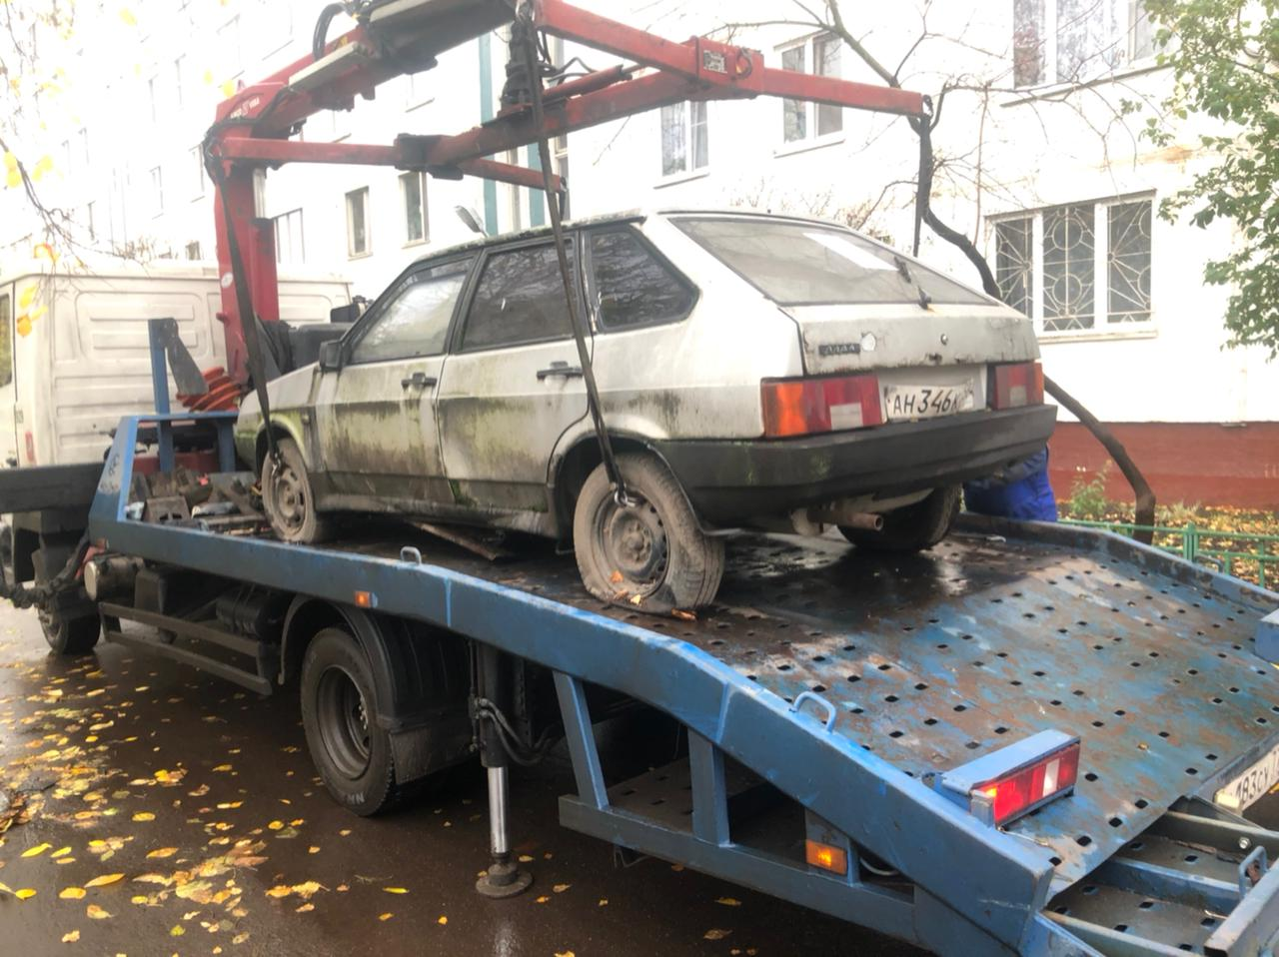
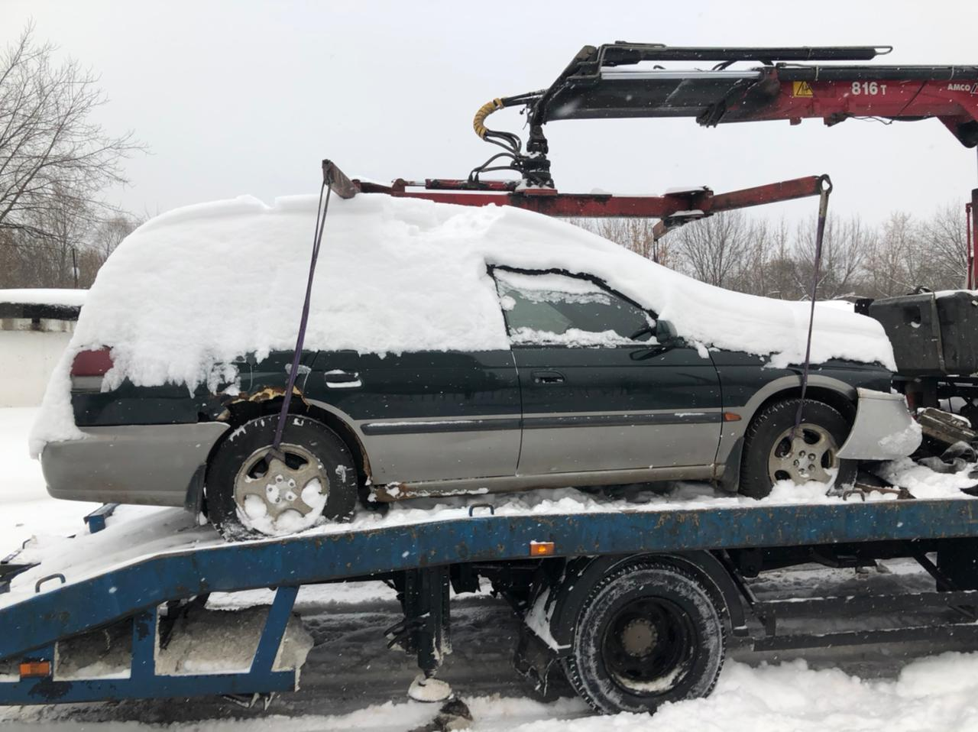
Брошенный транспорт
БЛАГОУСТРОЙСТВО И ЖИЛИЩНО-КОММУНАЛЬНОЕ ХОЗЯЙСТВО
За 2020год на территории района было выявлено 132 транспортных средств.
25
УПРАВА РАЙОНА
ЮЖНОЕ МЕДВЕДКОВО

Slide 26
Организация деятельности ОПОП
БЕЗОПАСНОСТЬ
За 2020 год председателями советов ОПОП района Южное Медведково:
- рассмотрено 4тыс. 857 информации;
- проведено 2 тыс. 443 мероприятий;
оказано 4727 консультативно-правовой помощи гражданам;
проведено 176 рейдов
26
УПРАВА РАЙОНА
ЮЖНОЕ МЕДВЕДКОВО

Slide 27
Взаимодействие с ОМВД по охране общественного порядка
БЕЗОПАСНОСТЬ
возбуждено 3 уголовных дела;
возбуждено 202 дела об административных правонарушениях;
Поставлено на профилактический учет 57 правонарушителей;
выявлено и направлено 318 информаций для проверки адресов сотрудниками ОМВД
27
УПРАВА РАЙОНА
ЮЖНОЕ МЕДВЕДКОВО

Slide 28
Промышленность
РАЗВИТИЕ ПРОМЫШЛЕННОСТИ
Территория, занимаемая предприятиями и организациями, составляет порядка 70,54 га
Численность работающих – 2 тыс. чел.
Реорганизация территории запланирована на участках площадью более 22 гектаров.
На территории промышленной зоны района размещено
25 объектов, расположенных
на 37 участках.
На освобождаемой территории планируется строительство:
- многоуровневого гаража на 570 м/мест с территорией более 1 гектара и развитие улично-дорожной сети
28
УПРАВА РАЙОНА
ЮЖНОЕ МЕДВЕДКОВО

Slide 29
Территория промышленности
РАЗВИТИЕ ПРОМЫШЛЕННОСТИ
школа на 1100 мест;
2-х детских сада на 300 мест и на 200 мест;
2-х многоуровневых паркинга на 300 машиномест каждый.
29
УПРАВА РАЙОНА
ЮЖНОЕ МЕДВЕДКОВО

Slide 30
Территория промышленности
РАЗВИТИЕ ПРОМЫШЛЕННОСТИ
На данную территорию (после реконструкции) планируется перебазирование производственных мощностей Акционерного общества «СВОБОДА»
В управе района Южное Медведково проведены публичные слушания по проекту внесения изменений в правила землепользования и застройки города Москвы в отношении территории по адресу: г. Москва, ул. Чермянская, вл.3, стр.1, 2; вл.3; ул. Вилюйская, вл.2.
30
УПРАВА РАЙОНА
ЮЖНОЕ МЕДВЕДКОВО

Slide 31
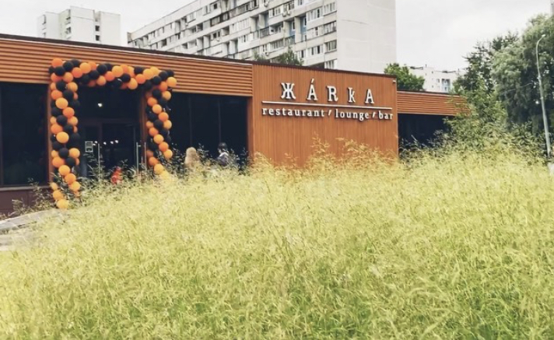
Инфраструктура потребительского рынка и услуг
СФЕРА ПОТРЕБИТЕЛЬСКОГО РЫНКА И УСЛУГ
В районе сформирована инфраструктура потребительского рынка и услуг, которая насчитывает в своем составе 306 предприятия
Коэффициент доступности объектов торговли и услуг в района составляет 100 %
31
УПРАВА РАЙОНА
ЮЖНОЕ МЕДВЕДКОВО

Slide 32
Инфраструктура потребительского рынка и услуг
СФЕРА ПОТРЕБИТЕЛЬСКОГО РЫНКА И УСЛУГ
В 2020 году открыто:
предприятий торговли - 9 ед.
предприятий бытового обслуживания – 5
предприятий общественного питания - 8
Ввод новых предприятий позволил создать новые рабочие места в количестве 114 ед.
32
УПРАВА РАЙОНА
ЮЖНОЕ МЕДВЕДКОВО

Slide 33
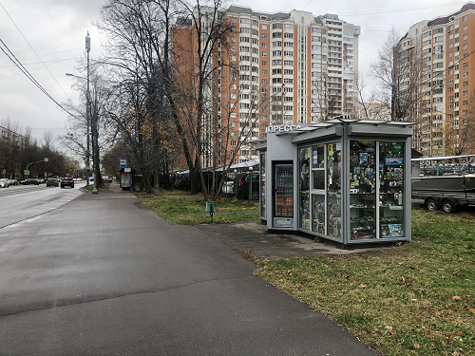
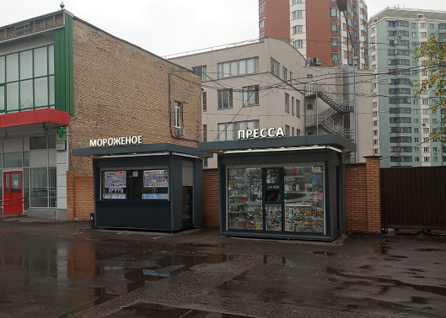
Нестационарные объекты
СФЕРА ПОТРЕБИТЕЛЬСКОГО РЫНКА И УСЛУГ
В районе функционирует 24 нестационарных объекта из них
16 круглогодичных нестационарных торговых объектов:
«Мороженое» - 4
«Печать» - 10
«Бытовые услуги» – 1
«Молоко и молочные продукты» - 1
33
УПРАВА РАЙОНА
ЮЖНОЕ МЕДВЕДКОВО

Slide 34
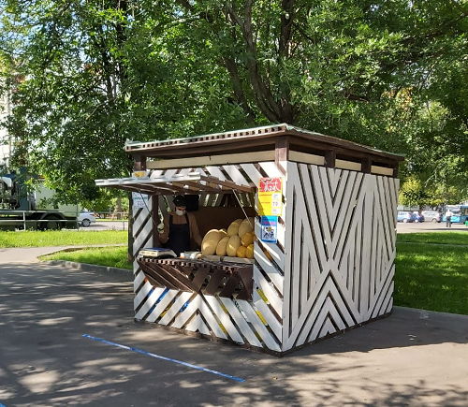
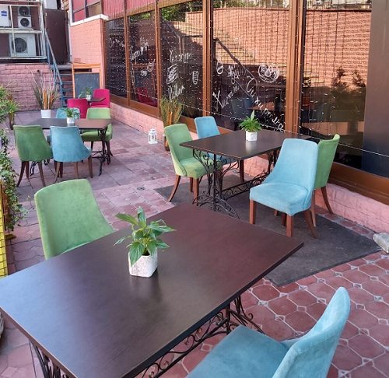
Сезонные торговые объекты
СФЕРА ПОТРЕБИТЕЛЬСКОГО РЫНКА И УСЛУГ
Летние кафе – 5
Бахчевые развалы – 1
Елочные базары - 2
34
УПРАВА РАЙОНА
ЮЖНОЕ МЕДВЕДКОВО

Slide 35
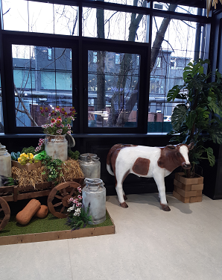
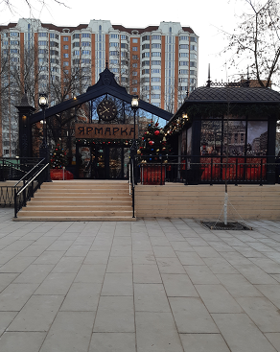
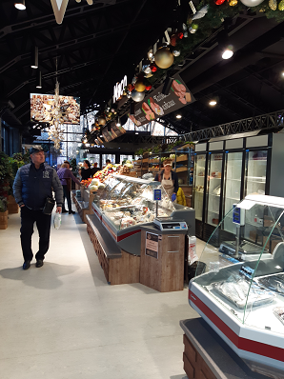
Межрегиональная ярмарка
СФЕРА ПОТРЕБИТЕЛЬСКОГО РЫНКА И УСЛУГ
В 2020 году проведена реконструкция
35
УПРАВА РАЙОНА
ЮЖНОЕ МЕДВЕДКОВО

Slide 36
Выявление и пресечение несанкционированной торговли
СФЕРА ПОТРЕБИТЕЛЬСКОГО РЫНКА И УСЛУГ
Фактов незаконной торговли не выявлено
36
УПРАВА РАЙОНА
ЮЖНОЕ МЕДВЕДКОВО

Slide 37
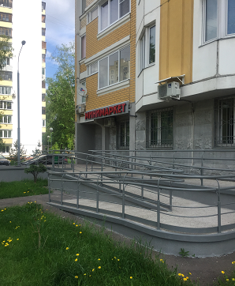
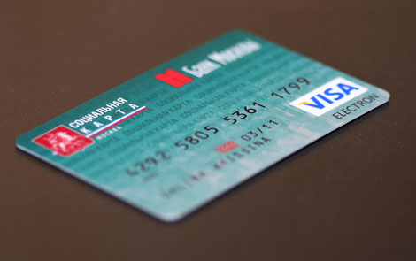
Скидки на товары и услуги, адаптация объектов
СФЕРА ПОТРЕБИТЕЛЬСКОГО РЫНКА И УСЛУГ
Скидки держателям социальной карты москвича предоставляет
38 предприятий, из них:
29 предприятий торговли и
9 предприятий бытового обслуживания.
В 2020 году для маломобильных групп жителей адаптировано
4 предприятия торговли и услуг.
37
УПРАВА РАЙОНА
ЮЖНОЕ МЕДВЕДКОВО

Slide 38
Пресечение и выявление несоблюдения сотрудниками объектов и посетителями перчаточно-масочного режима и дистанции
СФЕРА ПОТРЕБИТЕЛЬСКОГО РЫНКА И УСЛУГ
составлено 156 протоколов об административных правонарушениях
38
УПРАВА РАЙОНА
ЮЖНОЕ МЕДВЕДКОВО

Slide 39
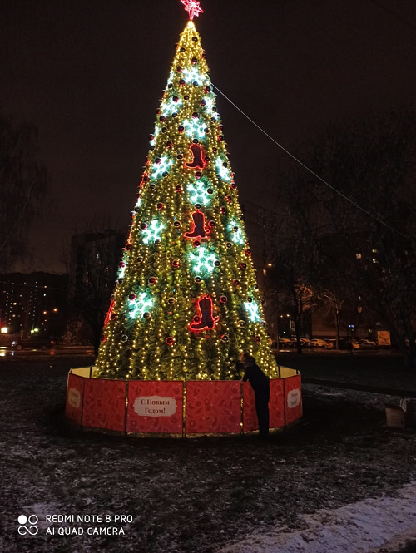
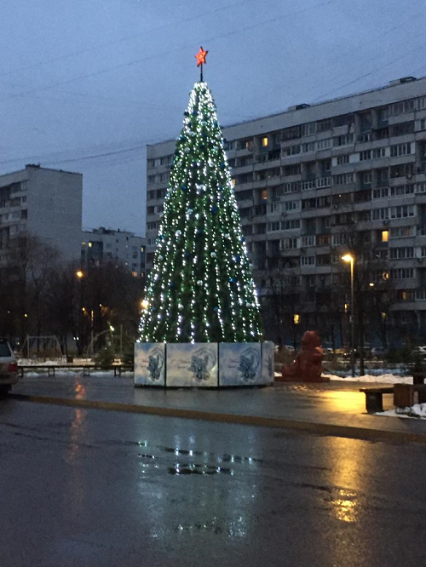
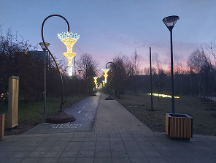
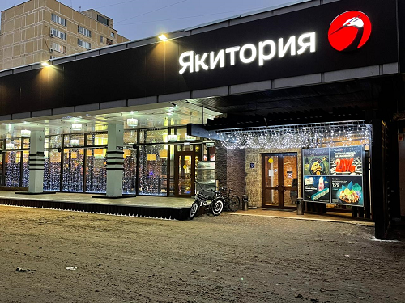
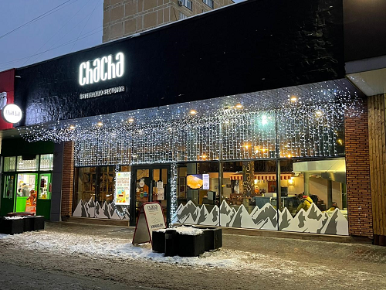
Оформление территории к Новому Году и Рождеству Христову
СФЕРА ПОТРЕБИТЕЛЬСКОГО РЫНКА И УСЛУГ
39
УПРАВА РАЙОНА
ЮЖНОЕ МЕДВЕДКОВО

Slide 40
ЭКОНОМИКА
ЭКОНОМИКА
Исполнение бюджетной сметы за 2020 год осуществлялось в соответствии с Законом города Москвы «О бюджете города Москвы на 2020год и плановый период 2022 и 2022 годов» от 27.11.2019 г. № 33.
Бюджетная смета за 2020 год составила 501 543 066,99 руб., в том числе:
«Общегосударственные вопросы» 77 147 259,22 руб.
«Национальная оборона» 10 000,00 руб.
«Национальная безопасность и правоохранительная деятельность» 1 386 684,30 руб.
«Национальная экономика» 928 828,90 руб.
«Жилищно-коммунальное хозяйство» 400 464 357,62 руб.
«Культура, кинематография» 11 956 013,54 тыс.руб.
«Социальная политика» 3 441 752,91 тыс.руб.
«Физическая культура и спорт» 6 208 170,50 тыс.руб.
40
УПРАВА РАЙОНА
ЮЖНОЕ МЕДВЕДКОВО

Slide 41
ЛИКВИДАЦИЯ ЧРЕЗВЫЧАЙНЫХ СИТУАЦИЙ И ОБЕСПЕЧЕНИЕПОЖАРНОЙ БЕЗОПАСНОСТИ
БЕЗОПАСНОСТЬ
Пожаров - 45 (за АППГ 2019 – 40);
Жилой фонд района обслуживают 7 объединенных диспетчерских служб
41
УПРАВА РАЙОНА
ЮЖНОЕ МЕДВЕДКОВО

Slide 42
ЛИКВИДАЦИЯ ЧРЕЗВЫЧАЙНЫХ СИТУАЦИЙ И ОБЕСПЕЧЕНИЕПОЖАРНОЙ БЕЗОПАСНОСТИ
БЕЗОПАСНОСТЬ
На территории района 28 гаражно-стояночных объектов, из них ГСК -2 объекта по адресам:
-ул. Молодцова, вл.14-16 ГСК «Полярный»;
-пр. Дежнева, д.25, к.3 ГСК «Шатер».
Из 28 объектов:
-на 13 объекта пожарная безопасность обеспечена;
-на 12 объектах пожарная безопасность обеспечена не в полном объеме;
-на 3 объектах средства пожаротушения не представлены (ул. Молодцова 1а, ул. Заповедная 8-1, Ясный пр., 5а).
42
УПРАВА РАЙОНА
ЮЖНОЕ МЕДВЕДКОВО

Slide 43
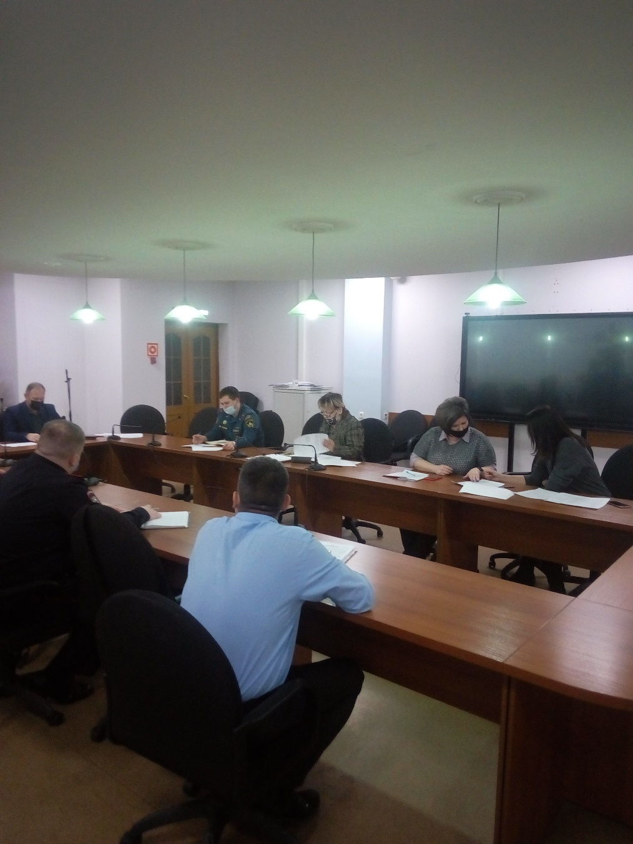
ЛИКВИДАЦИЯ ЧРЕЗВЫЧАЙНЫХ СИТУАЦИЙ И ОБЕСПЕЧЕНИЕПОЖАРНОЙ БЕЗОПАСНОСТИ
БЕЗОПАСНОСТЬ
43
УПРАВА РАЙОНА
ЮЖНОЕ МЕДВЕДКОВО

Slide 44
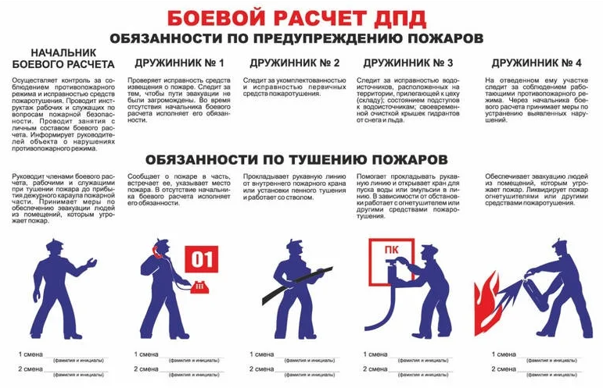
ЛИКВИДАЦИЯ ЧРЕЗВЫЧАЙНЫХ СИТУАЦИЙ И ОБЕСПЕЧЕНИЕПОЖАРНОЙ БЕЗОПАСНОСТИ
БЕЗОПАСНОСТЬ
На базе ГБУ «Жилищник района Южное Медведково» создана добровольная пожарная дружина (12 человек), аварийно-спасательные формирования.
44
УПРАВА РАЙОНА
ЮЖНОЕ МЕДВЕДКОВО

Slide 45
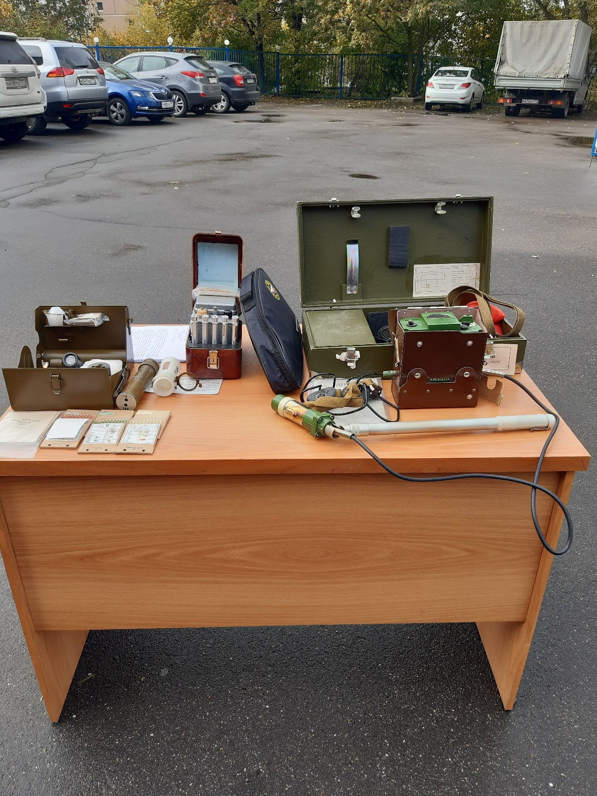
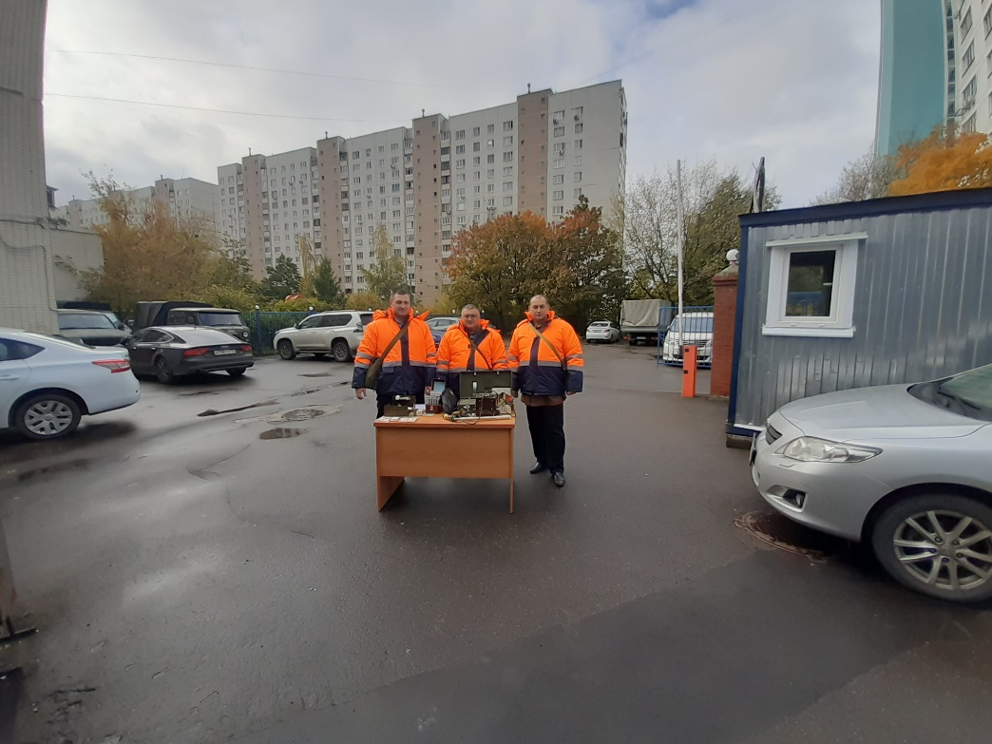
ЛИКВИДАЦИЯ ЧРЕЗВЫЧАЙНЫХ СИТУАЦИЙ И ОБЕСПЕЧЕНИЕПОЖАРНОЙ БЕЗОПАСНОСТИ
БЕЗОПАСНОСТЬ
45
УПРАВА РАЙОНА
ЮЖНОЕ МЕДВЕДКОВО

Slide 46
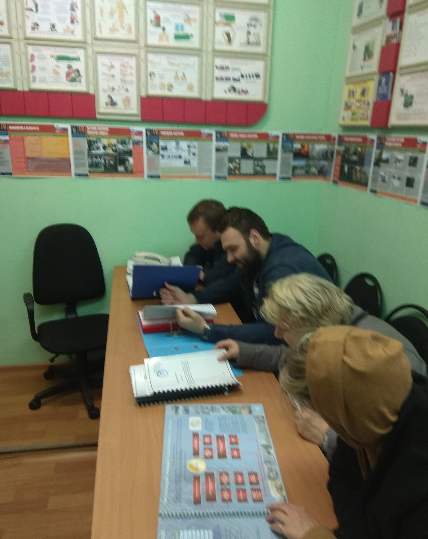
ЛИКВИДАЦИЯ ЧРЕЗВЫЧАЙНЫХ СИТУАЦИЙ И ОБЕСПЕЧЕНИЕПОЖАРНОЙ БЕЗОПАСНОСТИ
БЕЗОПАСНОСТЬ
46
УПРАВА РАЙОНА
ЮЖНОЕ МЕДВЕДКОВО

Slide 47
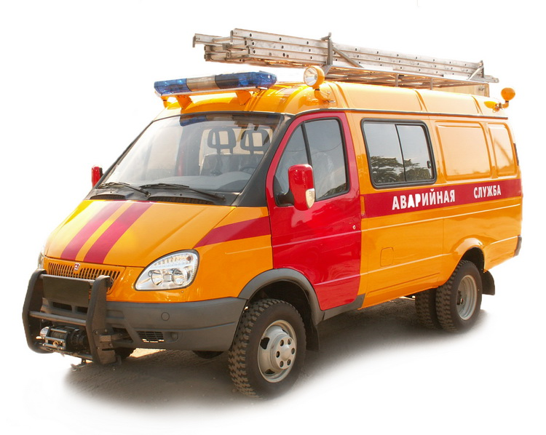
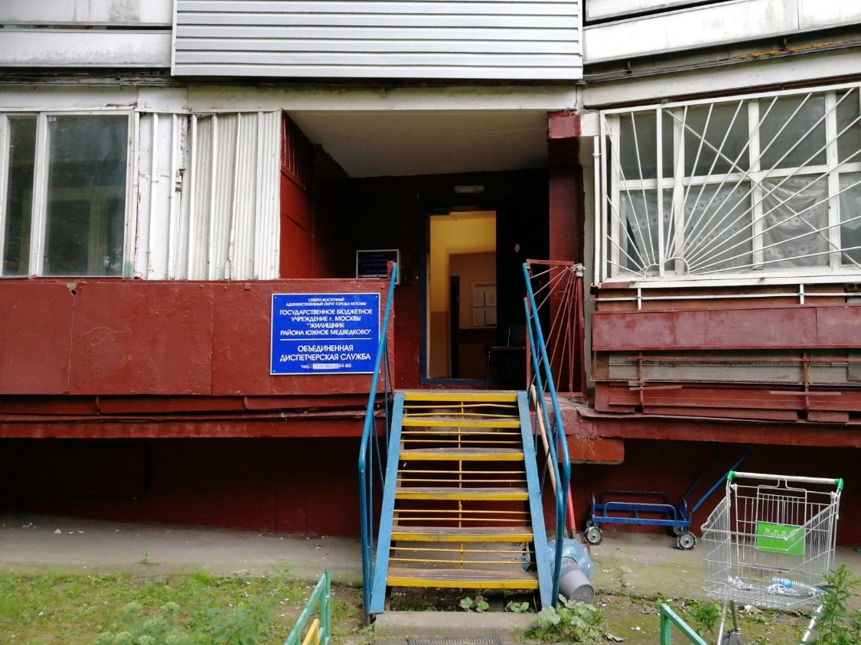
ЛИКВИДАЦИЯ ЧРЕЗВЫЧАЙНЫХ СИТУАЦИЙ И ОБЕСПЕЧЕНИЕПОЖАРНОЙ БЕЗОПАСНОСТИ
БЕЗОПАСНОСТЬ
Аварийные заявки поступают через ЕДЦ и каждая диспетчерская передает их в аварийную службу по тел. 8-916-564-62-83, база аварийной службы находится по адресу: Ясный пр. д. 17.
В районе работают 7 диспетчерских.
47
УПРАВА РАЙОНА
ЮЖНОЕ МЕДВЕДКОВО

Slide 48
ЛИКВИДАЦИЯ ЧРЕЗВЫЧАЙНЫХ СИТУАЦИЙ И ОБЕСПЕЧЕНИЕПОЖАРНОЙ БЕЗОПАСНОСТИ
БЕЗОПАСНОСТЬ
Учебно-консультационные пункты (УКП) развернуты на базе ГБУ «Жилищник района Южное Медведково» по трем адресам:
• УКП-1 - Москва, проезд Шокальского, д. 3, корп. 2;
• УКП-2 – Москва, ул. Полярная, д. 15, корп. 3;
• УКП-3 – Москва, ул. Полярная, д. 16, корп. 2.
48
УПРАВА РАЙОНА
ЮЖНОЕ МЕДВЕДКОВО

Slide 49
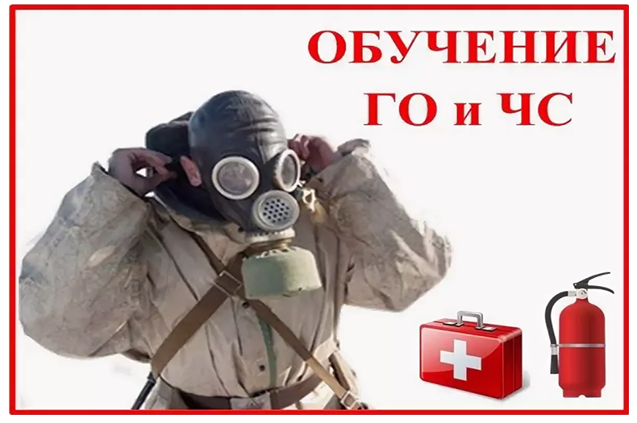
ЛИКВИДАЦИЯ ЧРЕЗВЫЧАЙНЫХ СИТУАЦИЙ И ОБЕСПЕЧЕНИЕПОЖАРНОЙ БЕЗОПАСНОСТИ
БЕЗОПАСНОСТЬ
Проведено 7 заседаний КЧС и ПБ района (4 плановых и 3 внеплановых), на которых рассмотрены актуальные вопросы обеспечения безопасности населения и территории района, пожарной безопасности и минимизации последствий возможных ЧС
График работы УКП – еженедельно, по четвергам, с 15 до 16 часов. Проводятся занятия с неработающим населением района в форме лекций, семинаров, вечеров вопросов и ответов.
49
УПРАВА РАЙОНА
ЮЖНОЕ МЕДВЕДКОВО

Slide 50
Социальная сфера
СОЦИАЛЬНАЯ СФЕРА
В 2020 году проведено 49 заседаний Комиссии по оказанию адресной социальной помощи нуждающимся жителям района Южное Медведково города Москвы. Оказана материальная помощь 74 малоимущему жителю на сумму 270 тыс. рублей, проведены ремонты в:
в 14 квартирах ветеранов Великой Отечественной войны на сумму 1859196,71 тысяч рублей;
- в 2 квартирах льготных категорий населения – инвалиды 1 гр. , на сумму 138 тысяч рублей
50
50
УПРАВА РАЙОНА
ЮЖНОЕ МЕДВЕДКОВО

Slide 51
Социальная сфера
СОЦИАЛЬНАЯ СФЕРА
В 2020 году в районе Южное Медведково была продолжена работа по адаптации МКД:
- установлены 9 откидных пандусов на сумму 100 тыс. руб.;
- бесплатными услугами парикмахерской, ремонта обуви и одежды воспользовалось 117 человека.
- организовано поздравление юбиляров на дому с вручением персональных поздравлений и подарков от имени Президента РФ В.В. Путина. В 2020 г. было поздравлено 63 человека.
51
51
УПРАВА РАЙОНА
ЮЖНОЕ МЕДВЕДКОВО

Slide 52
«Семья помогает семье. Подготовим детей в школу»
СОЦИАЛЬНАЯ СФЕРА
В 2020 году 30 первоклассников, были обеспечены школьно-письменными товарами, ранцами.
Волонтерский клуб «Движение » организовал в 2020 году поздравление
20 семей района и вручил 38 сладких подарков детям от Деда Мороза.
52
52
УПРАВА РАЙОНА
ЮЖНОЕ МЕДВЕДКОВО

Slide 53
Общественные организации
СОЦИАЛЬНАЯ СФЕРА
Общественные организации района:
Совет ветеранов,
местное отделение региональной общественной организации инвалидов,
местное отделение общественной организации ветеранов - жителей блокадного Ленинграда,
местное отделение общественной организация жертв политических репрессий,
местное отделение общественной организации бывших несовершеннолетних узников концлагерей,
местное отделение регионально общественной организации «Союз Чернобыль Москвы»,
местные отделения Московских обществ глухих и слепых,
общественное объединение семей льготных категорий «Моя семья».
53
УПРАВА РАЙОНА
ЮЖНОЕ МЕДВЕДКОВО

Slide 54
ЦЕНТР ДОСУГА И СПОРТА «ОЛИМП»
СОЦИАЛЬНАЯ СФЕРА
В течение 2020 года в учреждении действовало 17 досуговых и 13 спортивных формирований, деятельность которых направлена на разновозрастное население от 1,5 и старше 80 лет.
Общее количество постоянно занимающихся в клубах и секциях составило более 679 человек.
54
УПРАВА РАЙОНА
ЮЖНОЕ МЕДВЕДКОВО

Slide 55
ЦЕНТР ДОСУГА И СПОРТА «ОЛИМП»
СОЦИАЛЬНАЯ СФЕРА
55
УПРАВА РАЙОНА
ЮЖНОЕ МЕДВЕДКОВО

Slide 56
ПОЗДРАВЛЕНИЯ ВЕТЕРАНОВ С ДНЕМ ПОБЕДЫ
СОЦИАЛЬНАЯ СФЕРА
56
УПРАВА РАЙОНА
ЮЖНОЕ МЕДВЕДКОВО

Slide 57
АКЦИЯ «ГОРСТЬ ЗЕМЛИ»
СОЦИАЛЬНАЯ СФЕРА
57
УПРАВА РАЙОНА
ЮЖНОЕ МЕДВЕДКОВО

Slide 58
АКЦИЯ «МОИ СОСЕДИ»
СОЦИАЛЬНАЯ СФЕРА
58
УПРАВА РАЙОНА
ЮЖНОЕ МЕДВЕДКОВО

Slide 59
ВОЗЛОЖЕНИЯ ЦВЕТОВ
СОЦИАЛЬНАЯ СФЕРА
59
УПРАВА РАЙОНА
ЮЖНОЕ МЕДВЕДКОВО

Slide 60
МЕМОРИАЛЬНО-ПАТРОНАТНЫЕ АКЦИИ
СОЦИАЛЬНАЯ СФЕРА
60
УПРАВА РАЙОНА
ЮЖНОЕ МЕДВЕДКОВО

Slide 61
БОЛЬШОЙ ЭТНОГРАФИЧЕСКИЙ ДИКТАНТ
СОЦИАЛЬНАЯ СФЕРА
61
УПРАВА РАЙОНА
ЮЖНОЕ МЕДВЕДКОВО

Slide 62
АКЦИЯ «РОССИЯ ПРОТИВ ТЕРРОРИЗМА!»
СОЦИАЛЬНАЯ СФЕРА
62
УПРАВА РАЙОНА
ЮЖНОЕ МЕДВЕДКОВО

Slide 63
Организация физкультурно-оздоровительной и спортивной работы с населением
СОЦИАЛЬНАЯ СФЕРА
На территории района Южное Медведково расположено 107 спортсооружений
в том числе 14 дворовых спортивных площадок,
21 спортивных залов,
53 плоскостных спортивных сооружений на территории образовательных учреждений.
63
УПРАВА РАЙОНА
ЮЖНОЕ МЕДВЕДКОВО

Slide 64
«Спортивная школа № 2» Москомспорта»
СОЦИАЛЬНАЯ СФЕРА
64
УПРАВА РАЙОНА
ЮЖНОЕ МЕДВЕДКОВО

Slide 65
ЦЕНТР ДОСУГА И СПОРТА «ОЛИМП»
СОЦИАЛЬНАЯ СФЕРА
65
УПРАВА РАЙОНА
ЮЖНОЕ МЕДВЕДКОВО

Slide 66
Организация физкультурно-оздоровительной и спортивной работы с населением
СОЦИАЛЬНАЯ СФЕРА
66
УПРАВА РАЙОНА
ЮЖНОЕ МЕДВЕДКОВО

Slide 67
Организация физкультурно-оздоровительной и спортивной работы с населением
СОЦИАЛЬНАЯ СФЕРА
В районе расположено
6 открытых спортивных площадок (тренажерных комплексов)
для людей с ограниченными возможностями
67
УПРАВА РАЙОНА
ЮЖНОЕ МЕДВЕДКОВО

Slide 68
КАТКИ
СОЦИАЛЬНАЯ СФЕРА
68
УПРАВА РАЙОНА
ЮЖНОЕ МЕДВЕДКОВО

Slide 69
Физкультурно-оздоровительный комплекс по адресу: пр. Шокальского, 9-11
СОЦИАЛЬНАЯ СФЕРА
69
УПРАВА РАЙОНА
ЮЖНОЕ МЕДВЕДКОВО

Slide 70
Молодежная общественная палата района Южное Медведково
СОЦИАЛЬНАЯ СФЕРА
В районе Южное Медведково осуществляет свою деятельность Молодежная палата, включающая в себя 6 основных членов, 3 резервистов и 20 активистов
70
УПРАВА РАЙОНА
ЮЖНОЕ МЕДВЕДКОВО

Slide 71
Активное участие в мероприятиях района и округа
СОЦИАЛЬНАЯ СФЕРА
71
УПРАВА РАЙОНА
ЮЖНОЕ МЕДВЕДКОВО

Slide 72
РАБОТА МОЛОДЕЖНОЙ ПАЛАТЫ В СОЦ. СЕТЯХ
СОЦИАЛЬНАЯ СФЕРА
72
УПРАВА РАЙОНА
ЮЖНОЕ МЕДВЕДКОВО

Slide 73
Комиссия по делам несовершеннолетних и защите их прав
СОЦИАЛЬНАЯ СФЕРА
За 2020год Комиссией проведено 26 заседаний, на которых рассмотрено 562 вопроса, из которых 161 протоколов об административных правонарушениях.
В 2020 году на учете в Комиссии состояло
52 несовершеннолетних, 18 семьи
73
УПРАВА РАЙОНА
ЮЖНОЕ МЕДВЕДКОВО

Slide 74
Комиссия по делам несовершеннолетних и защите их прав
СОЦИАЛЬНАЯ СФЕРА
74
УПРАВА РАЙОНА
ЮЖНОЕ МЕДВЕДКОВО

Slide 75
ПОДГОТОВКА И ПРОВЕДЕНИЕ ПРИЗЫВА ГРАЖДАН НА ВОЕННУЮ СЛУЖБУ
Плановое задание на призыв и оправку граждан на военную службу выполнено в установленные сроки на 98 %.
призвано 80 человек от установленной нормы - 82
УПРАВА РАЙОНА
ЮЖНОЕ МЕДВЕДКОВО

Slide 76
Информирование населения
ИНФОРМИРОВАНИЕ НАСЕЛЕНИЯ И СОТРУДНИЧЕСТВО С ОРГАНАМИ МЕСТНОГО САМОУПРАВЛЕНИЯ
В настоящее время жителей района о деятельности органов исполнительной власти информируют окружная газета «Звездный бульвар», районная интернет-газета «Медведково», сайт управы района Южное Медведково, в социальных сетях на страничках «Фейсбук» и «Вконтакте», «Инстаграм»
41 - информационных стенда,
412 - информационных конструкции
76
УПРАВА РАЙОНА
ЮЖНОЕ МЕДВЕДКОВО

Slide 77
Общественные советники
ИНФОРМИРОВАНИЕ НАСЕЛЕНИЯ И СОТРУДНИЧЕСТВО С ОРГАНАМИ МЕСТНОГО САМОУПРАВЛЕНИЯ
77
УПРАВА РАЙОНА
ЮЖНОЕ МЕДВЕДКОВО

Slide 78
Информация о встречах
ИНФОРМИРОВАНИЕ НАСЕЛЕНИЯ И СОТРУДНИЧЕСТВО С ОРГАНАМИ МЕСТНОГО САМОУПРАВЛЕНИЯ
78
УПРАВА РАЙОНА
ЮЖНОЕ МЕДВЕДКОВО

Slide 79
Сайт управы
ИНФОРМИРОВАНИЕ НАСЕЛЕНИЯ И СОТРУДНИЧЕСТВО С ОРГАНАМИ МЕСТНОГО САМОУПРАВЛЕНИЯ
За 2020 год, сайт просмотрели более 170 тыс. раз.
79
УПРАВА РАЙОНА
ЮЖНОЕ МЕДВЕДКОВО

Slide 80
Работа с обращениями граждан
ИНФОРМИРОВАНИЕ НАСЕЛЕНИЯ И СОТРУДНИЧЕСТВО С ОРГАНАМИ МЕСТНОГО САМОУПРАВЛЕНИЯ
За отчетный год главой управы и заместителями проведено:
- 45 личных приёмов главой управы района и 34 заместителями главы управы
***
Отработано 4 тысячи обращения жителей и 471 обращение от организаций и предприятий по различным направлениям деятельности
Содержание и эксплуатация жилищного фонда - 1 тыс. 650
Капитальный ремонт - 490
Благоустройство и содержание дворовых территорий – 1 тыс. 3000
Транспорт, гаражное хозяйство, и парковки – 65
Градостроительство и архитектура – 235
Социальная сфера, семейная и молодежная политика 150
Торговля – 90
Имущественно-земельные отношения – 20
80
УПРАВА РАЙОНА
ЮЖНОЕ МЕДВЕДКОВО

Slide 81
СПАСИБО ЗА ВНИМАНИЕ!
81
УПРАВА РАЙОНА
ЮЖНОЕ МЕДВЕДКОВО

